Slide 1

Programação Orientada a Objeto I
Prof. Msc. Hélio Bentzen

Slide 2
Conceito
Orientação a objetos significa organizar o mundo real com uma coleção de objetos que incorporam estrutura de dados e operações que manipulam os dados.

Slide 3
Estruturada vs OO

Slide 4
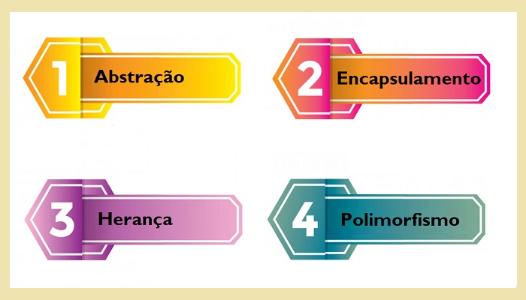
Visão geral de conceitos de POO

Slide 5
POO
A Programação Orientada a Objetos é formada por:
Objetos
Classes
Atributos
Métodos
Construtores

Slide 6
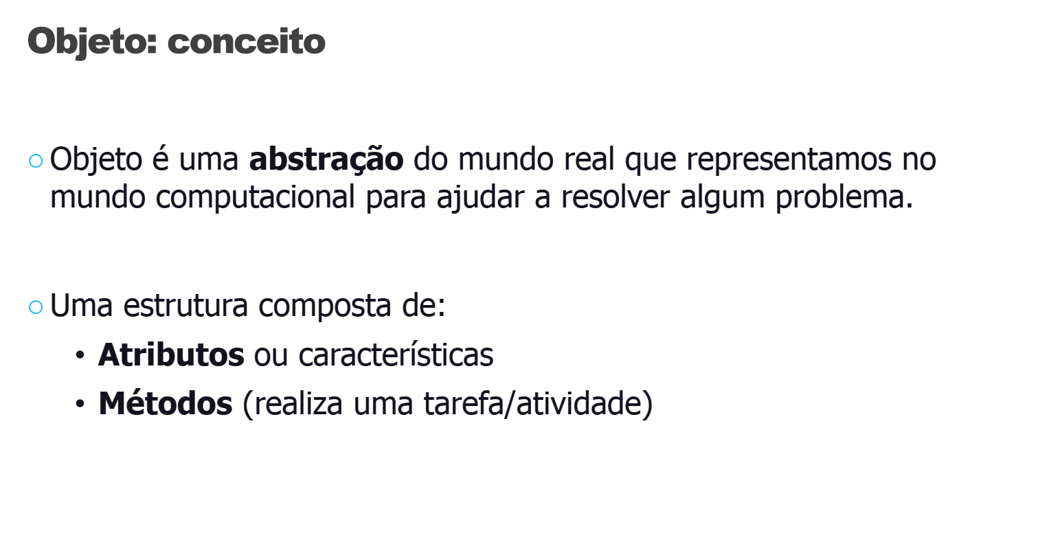

Slide 7
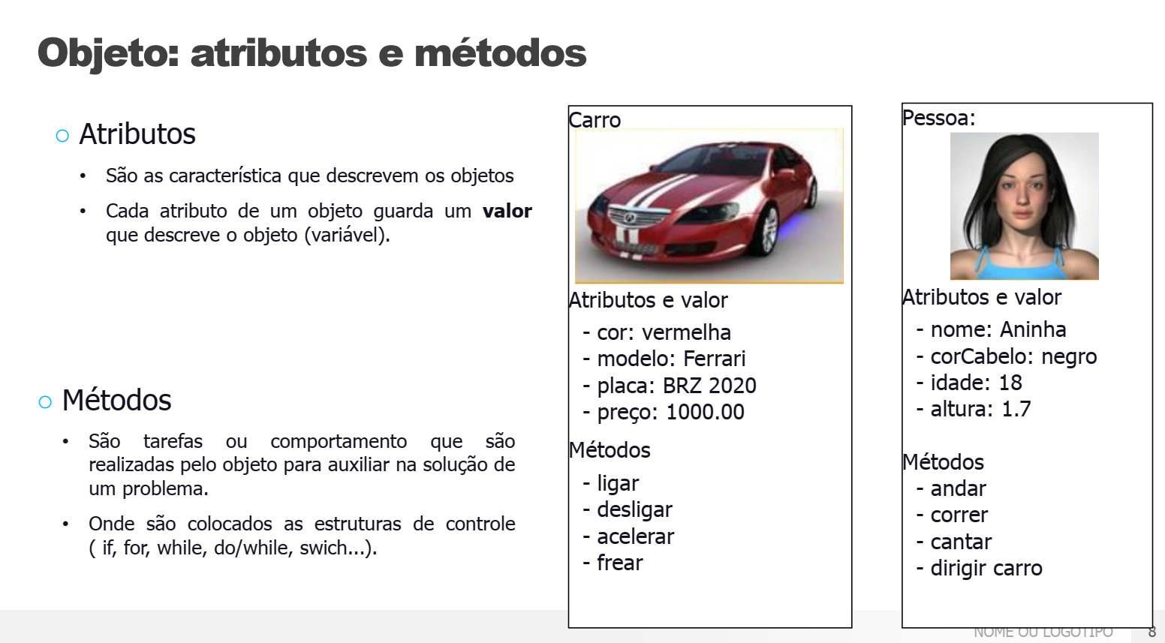

Slide 8
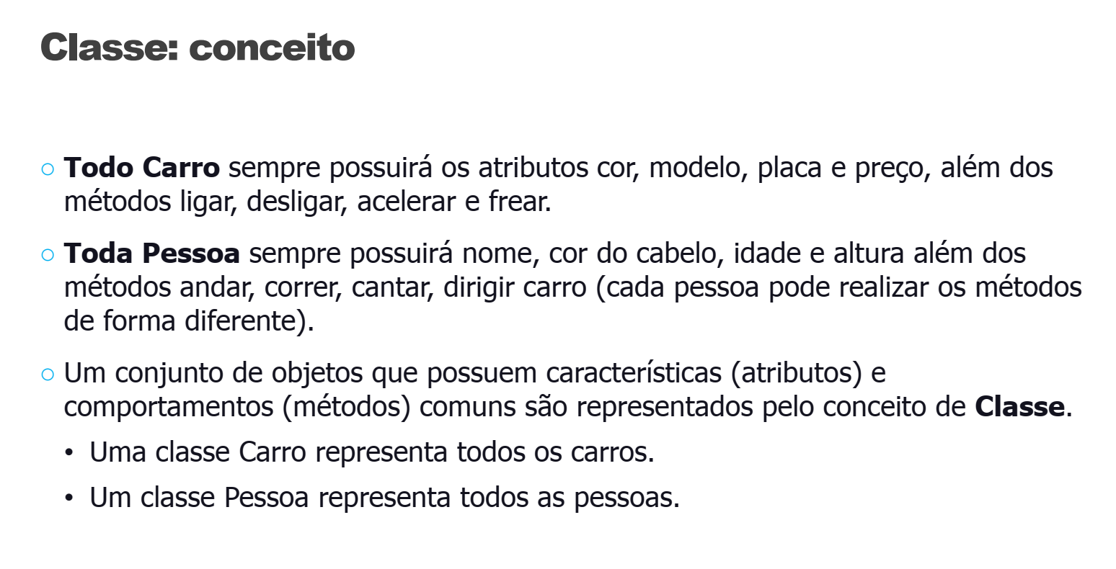

Slide 9
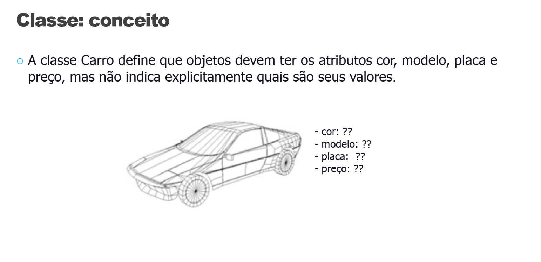

Slide 10
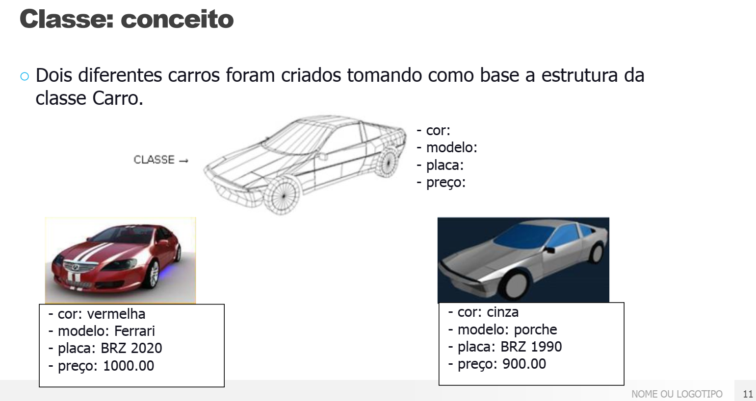

Slide 11
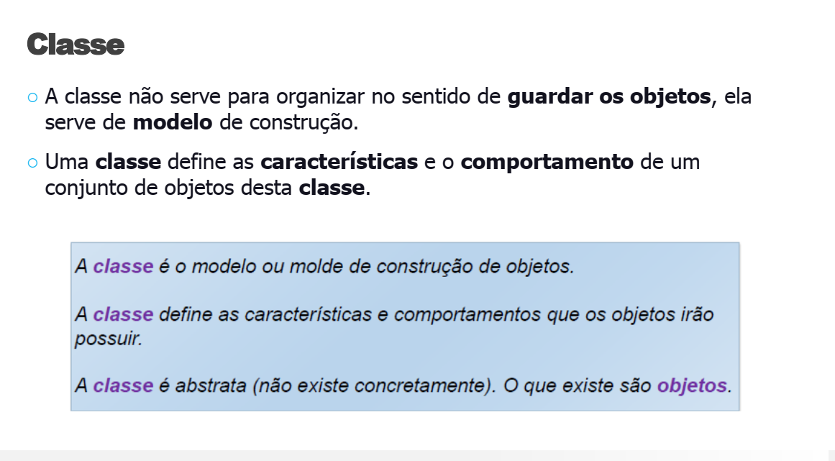

Slide 12
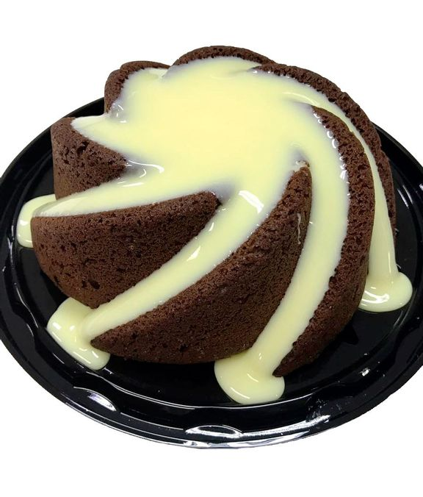
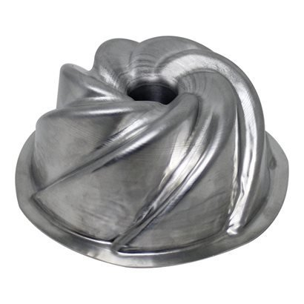
Falando sobre o bolo, comparando com classe e objeto. Das imagens, qual delas é o objeto bolo? Qual dela é a classe (forma) para o bolo?
Assim podemos dizer que a Classe só dá o formato para os objetos, podemos ter vários objetos daquela classe.

Slide 13
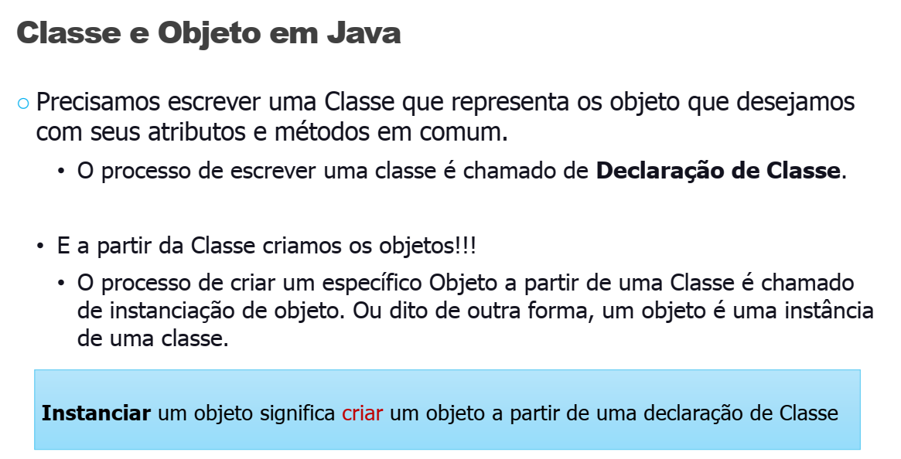

Slide 14
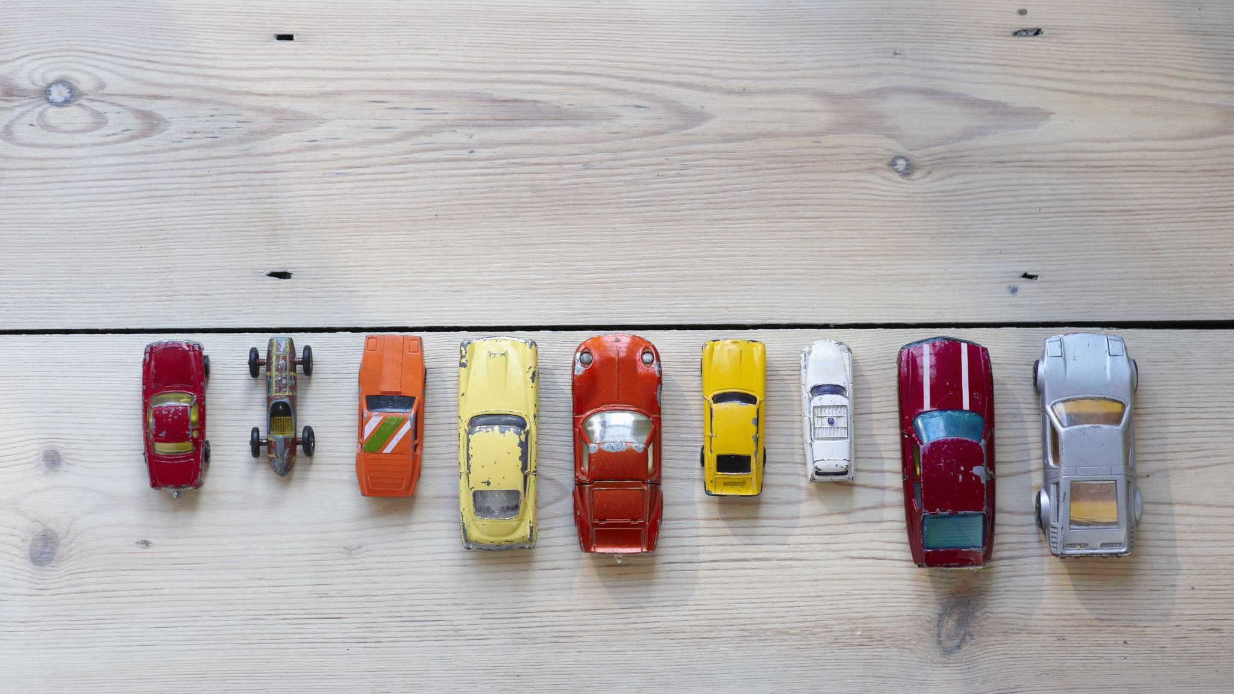
Exercício 00
Cite 4 atributos de um carro
Cite 3 métodos deste carro

Slide 15
Classes
Objetos de uma mesma classe possuem características e comportamentos semelhantes.
As classes são compostas por:
Atributos
Métodos
Construtor
public class Aluno{
}

Slide 16
Atributos
Conjunto de variáveis que determinam quais informações a classe armazenar
Possuem visibilidade
Uma classe pode ou ter qualquer quantidade de atributos ou não ter
public class Aluno {
private int matricula;
private int cpf;
private String nome;
}

Slide 17
Construtor
Construtor é um método chamado assim que uma nova instância de objeto for criada
Existe para garantir uma criação adequada de um objeto
A identificação de um construtor em uma classe é sempre o mesmo nome da classe.

Slide 18
public class Pessoa {
private int cpf;
private String nome;
public Pessoa(int cpf, String nome) {
this.cpf = cpf;
this.nome = nome;
}
public int getCpf() {
return cpf;
}
public void setCpf(int cpf) {
this.cpf = cpf;
}
public String getNome() {
return nome;
}
public void setNome(String nome) {
this.nome = nome;
}
}
Pessoa p = new Pessoa(10000000, “Helio Fernando”);
Construtor

Slide 19
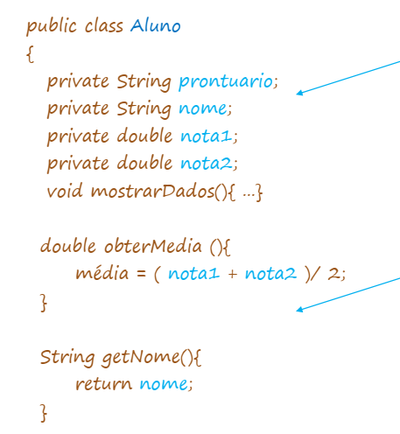
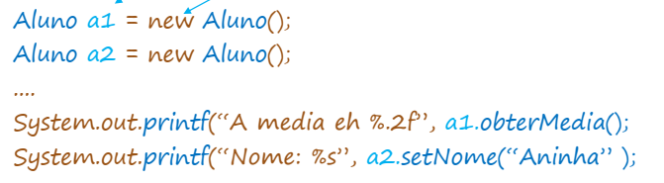
Exercício 02
Implemente a classe aluno

Slide 20
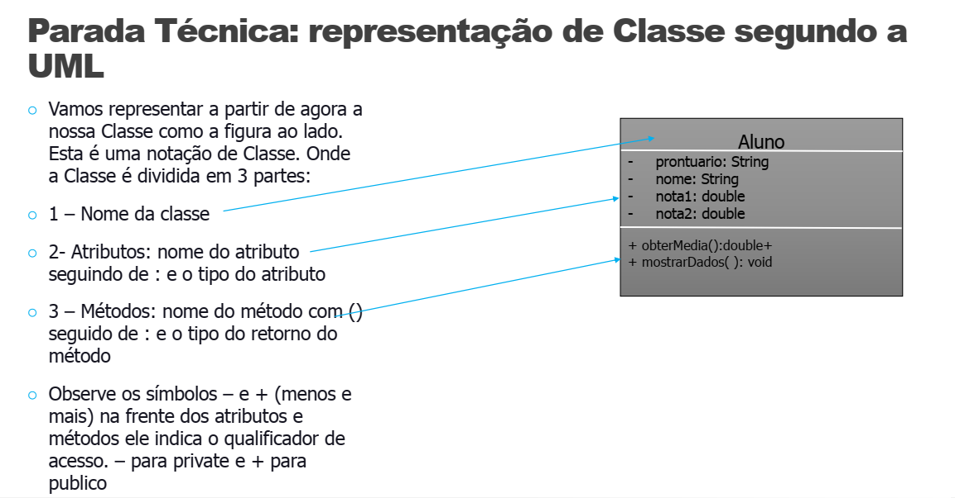

Slide 21

Programação orientada a Objetos?
Um estilo de programação

